Slide 1
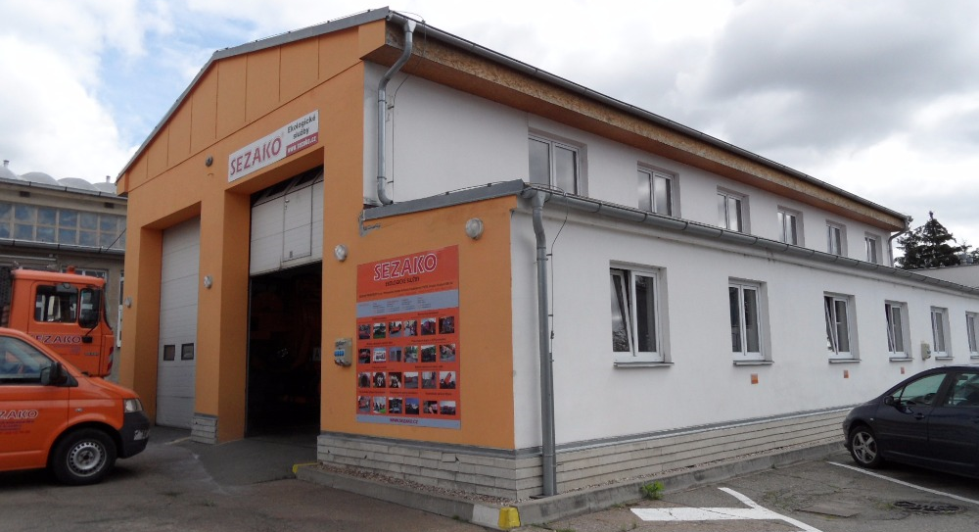
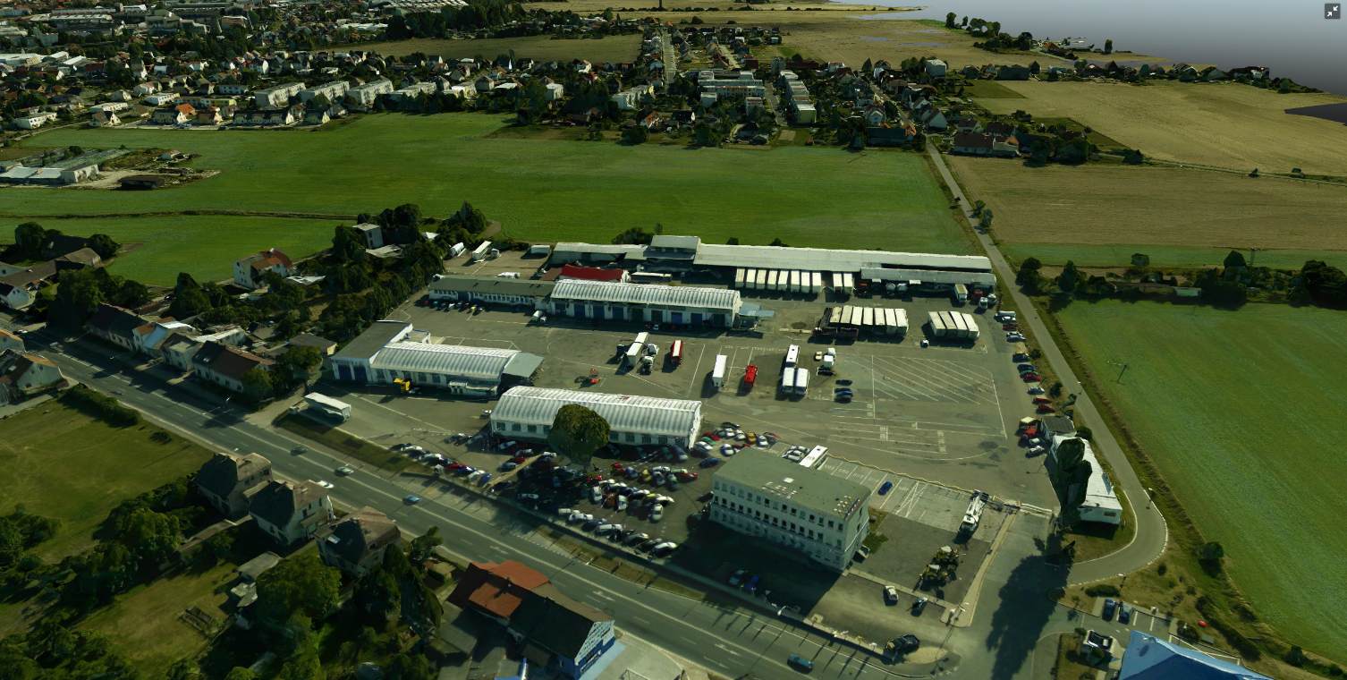
    Dražební společnost PROKONZULTA a.s.
    organizuje prodej areálu v Hradci Králové, k.ú. Plotiště nad Labem

Slide 2
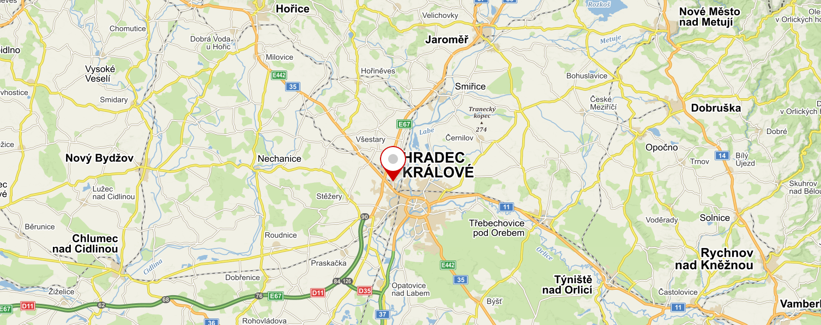
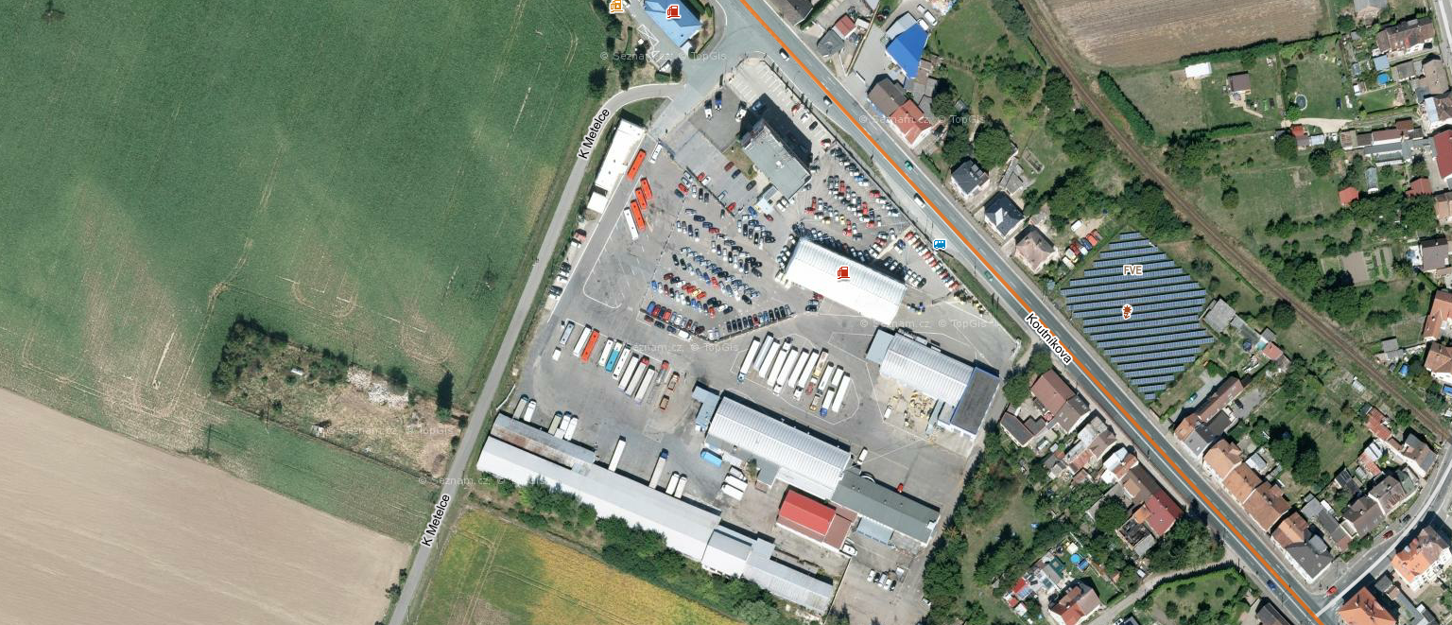
    Areál Hradec Králové, k.ú. Plotiště nad Labem
    Areál Hradec Králové, k.ú. Plotiště nad Labem
Ulice: Koutníkova
Město: Hradec Králové
PSČ: 503 01
Kraj: Královohradecký
Pozemek parc. č.: St. 739 velikost pozemku: 1.845 m²
Pozemek parc. č.: St. 793/2 velikost pozemku: 353 m²
Pozemek parc. č.: St. 947 velikost pozemku: 378 m²
Pozemek parc. č.: St. 1054 velikost pozemku: 181 m²
Pozemek parc. č.: 1600/2 velikost pozemku: 5.424 m²
Pozemek parc. č.: 1600/3 velikost pozemku: 64 m²
Pozemek parc. č.: 1782 velikost pozemku: 45 m²
Katastrální území: Plotiště
Vlastník: IFIS uzavřený investiční fond, a.s.
Popis lokality
Území krajského města Hradec Králové je členěno na dvaceti jedna katastrů. Katastrální území Plotiště nad Labem se rozkládá severozápadně až severně od jádra města. Soubor pozemků se nachází 3 km vzdušnou čarou od centra města. Vzdálenost k hlavnímu nádraží je po silnici 2,3 km. Dálnice D11 končí prozatím 5 km od předmětných pozemků. Její další plánovaná dostavba tuto již tak příznivou dopravní dosažitelnost pozemků ještě více zatraktivní.

Slide 3
    Areál Hradec Králové, k.ú. Plotiště nad Labem
Popis nemovitosti
Pozemky tvoří ucelenou plochu včetně čtyř staveb, které leží v jižní části většího areálu sloužícího původně ČSAD Hradec Králové. Původní způsob využití areálu zůstal zachován jen v jeho severní části. Celek převážně slouží jako distribuční sklad, v nové hale sídlí specializovaná firma. Vlastník stavby neužívá, objekty i pozemky jsou užívány nájemním způsobem.
Území je dopravně obsluhováno všemi druhy motorových vozidel včetně typu TIR - od severu přes parcely jiného vlastníka číslo 1600/1 a 160/11, ke kterým je právo přejezdu a průchodu definováno věcným břemenem zapsaným ve veřejném seznamu ze silnice č. I/35, do areálu není zavedená vlečka. Na předmětných pozemcích je pak dostatek místa k odstavení či parkování vozidel, které zde zajíždějí v hojném počtu a to v souvislosti s činnosti distribučního skladu.
Na pozemcích parcelní číslo st. 739, st. 947 a st. 1054 jsou skladovací haly. Jedná se o distribuční sklady. Hala na pozemku parcelní číslo st. 793/2 je sídlem společnosti, mimo hlavní haly zde v přístavcích najdeme kanceláře a prostory pro přechodné ubytování zaměstnanců.
Pozemky zastavěné halami i nezastavěné parcely jsou užívané v jednotném funkčním celku. Nezastavěné parcely jsou v převládající části zpevněny betonem, dlažebními kostkami či asfaltem, v místě je možnost napojení na všechny inženýrské sítě, plyn je doveden jen do nové haly na parcele číslo st. 793/2. Celková plocha pozemků je přiměřená, pro daný účel vyhovující, území je rovinné, svažitost do 15%. Okolní zástavbu tvoří v menší míře rezidenční zástavba, haly sousedí se zemědělsky užívaným nezastavěným honem a tak provoz vozidel v areálu rezidenční zástavbu neobtěžuje.
Objekt v užívání dvou nájemců, společnosti Raben Logistics Czech s.r.o., dceřiné společnosti ze skupiny Raben Group, která působí na evropském trhu v deseti zemích více než osmdesát let a nabízí komplexní logistické služby s ročním obratem více než 65 mil. Euro. Druhým nájemcem je spol. SEZAKO Prostějov s.r.o., která patřím k největším firmám, které provádí služby v oblasti čištění a monitorování kanalizace.
Notes:
Čísla bytů vs. přehled ploch v Excelu „výměry N10“ slide č. 5

Slide 4
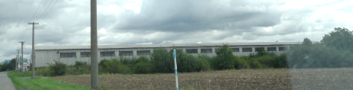
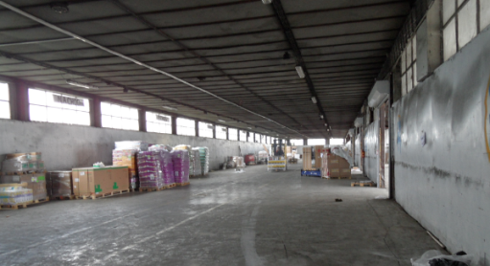
Technická specifikace hal
    Areál Hradec Králové, k.ú. Plotiště nad Labem
Stavba pro dopravu bez č.p./č.e. na pozemku parcelní číslo st. 739 v katastrálním území Plotiště nad Labem. Největší objekt v posuzovaném souboru užívaný cca od roku 1962, sestávající se ze dvoulodní haly, severní hala je kratší. Nosný systém obou lodí je ocelový. Sloupy vynášejí ocelové příhradové vazníky, větší hala je opláštěná trapézovým plechem VSŽ, který tvoří i krytinu hal. Svislé stěny i podhledy zatepleny případně dozděny, podhledy tvořené šablonami rovné. Ocelové sloupy jsou vetknuty do masívních betonových základových pásů, které tvoří zezadu podezdívku, zepředu rampy s jednotlivými vykládacími stanovišti s kovovými nákladovými výškově nastavitelnými deskami. Klempířské konstrukce z pozinkovaného plechu, žlaby a svody, okna ocelová, případně typu Luxfer. Vrata na elektrický pohon, rolovací a to v obou lodích. V místnostech převládají dlažby, v halách speciální povrchy s vysokou únosností pro pojezd elektrických vozíků. Převládající plocha hal slouží ke skladování a manipulaci. Ve východní části větší lodi kancelář dispečera, denní místnost zaměstnanců s kuchyňkou linkou, elektrický bojler na ohřev TUV, šatny a sociální zázemí. Tato část haly je vytápěná a to elektrickými lokálními topidly. Objekt je zásobován pitnou vodou z veřejného řádu, napojen na kanalizaci a síť elektrické energie 230/400 V.
Hala s odhadovaným stářím 55 roků je ve stavu, který odpovídá stáří, je zde průběžně prováděná údržba objektu. Elektricky ovládaná vrata jsou nová, vybavení zázemí pro zaměstnance není starší 15 let. Stavbu lze ke svému účelu užívat bez závad.
Celková podlahová plocha: 1.432,90 m2
Celkem ploch komunikačních: 20,10 m2
Celkem ploch sociálního zázemí: 51,80 m2
Celkem ploch skladovacích: 1.302,30 m2
Celkem ploch administrativních: 58,70 m2
Pohled na jižní loď haly od jihu, hala sousedí se zemědělskými plochami Delší loď haly na pozemku parcelní číslo st. 739

Slide 5
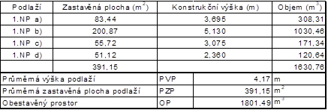
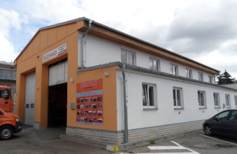
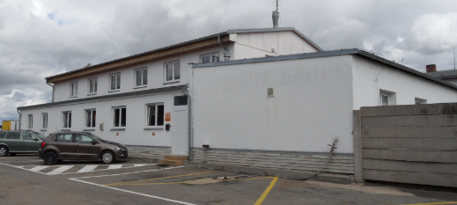
Technická specifikace hal
    Areál Hradec Králové, k.ú. Plotiště nad Labem
Stavba pro dopravu bez č.p./č.e. na pozemku parcelní číslo st. 793/2 – zastavěná plocha a nádvoří. Objekt je užíván deset let, hlavní hala je doplněná přístavky, ve kterých jsou kanceláře, dílny a sklady, ale i prostory pro zaměstnance – šatny, denní místnost, sociální zázemí i ubytovnu. Objekt je zděný, střechu haly vynášejí příhradové nosníky, výplně otvorů plastové, vrata s elektrickým pohonem, klempířské konstrukce kompletní, omítky vnitřní štukové, obklady v nadstandardním rozsahu především v sociálním zázemí, fasáda - omítka strukturovaná, na štítu probarvená. Povrchy podlah dlažby, PVC, zátěžové koberce. V hlavní hale, kde probíhá oprava speciální techniky, je i montážní jáma. Objekt je napojen na všechny inženýrské sítě, vytápění ústřední, plynové. Prvky PSV objektu lze definovat jako nadstandardní.
Jedná se o novostavbu ve velmi dobrém stavu.
Celková podlahová plocha: 333,20 m²
Celkem ploch komunikačních: 14,10 m²
Celkem ploch sociálního zázemí: 40,40 m²
Celkem ploch užitné: 278,70 m²
Západní štít a jižní průčelí haly
Přístavek je realizován u východního štítu

Slide 6
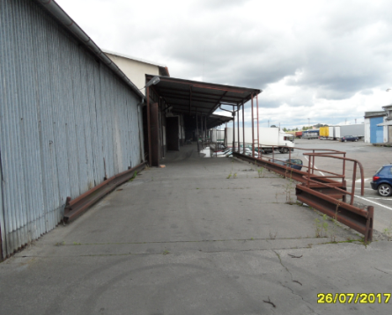
Technická specifikace hal
    Areál Hradec Králové, k.ú. Plotiště nad Labem
Stavba pro dopravu bez č.p./č.e. na pozemku parcelní číslo st. 947 – zastavěná plocha a nádvoří. Objekt je užíván ke skladování. Kovová hala sestává z kovových příhradových sloupů, vetknutých do betonové podezdívky, která podél severního průčelí přechází v rampu. Na sloupech jsou osazeny ocelové příhradové vazníky. Celek, včetně střechy, je opláštěn trapézovými pozinkovanými plechy typu VSŽ. Klempířské prvky žlaby a svody, vrata ocelová, v objektu je nášlapná vrstva podlahy vybetonována. Jedná se o jednoduchou kovovou halu, stáří 55 roků, vhodnou ke skladování nenáročných produktů, které hala chrání před přímými povětrnostními vlivy.
Hala je ve stavu, který odpovídá stáří.
Celková podlahová plocha: 360,80 m²
Celkem ploch skladovacích: 360,80 m²

Slide 7
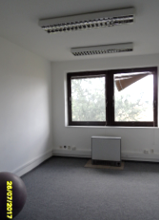
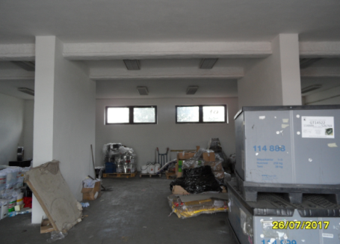
Technická specifikace hal
    Areál Hradec Králové, k.ú. Plotiště nad Labem
Stavba pro dopravu bez č.p./č.e. na pozemku parcelní číslo st. 1054, objekt na parcele číslo st. 1054 – zastavěná plocha a nádvoří, je dvoupodlažní, je určen ke skladování. Ve 2. NP. najdeme kancelářské prostory se zázemím. Nosný systém objektu tvoří železobetonový skelet s dozdívkami, střecha nízký sedlový krov, krytina plech, klempířské konstrukce kompletní. Schodiště žb s povrchem teraco, nášlapné vrstvy podlah, ve skladech beton, v kancelářích zátěžové koberce, v sociálním zázemí dobové dlažby. Okna dřevěná, dveře dřevěné nebo na bázi dřevní hmoty, zárubně kovové. Napojení na všechny inženýrské sítě mimo plyn, vytápění lokální aku kamny. Skladovací prostory v 1. NP. jsou rozděleny na menší kóje a jsou temperovány. Vrata ze skladovacích kójí opět ústí na rampu, která je podél severního průčelí objektu. V 1. NP. stavby tedy najdeme prostory skladovací, po schodišti přístupném přes předsíňku z rampy vcházíme do hlavní chodby. Ve 2. NP. stavby z centrální chodby přístupné kanceláře, sociální zázemí zaměstnanců, kuchyňka. Stav stavby odpovídá stáří – 55 let, objekt je v dobrém stavu. Probíhá zde průběžná údržba, temperované sklady jsou vhodné pro skladování dražšího náročnějšího zboží, kancelářské prostory tvoří vhodné zázemí pro firmu s cca 15 kancelářskými zaměstnanci.
Celková podlahová plocha: 338,90 m2
Celkem ploch komunikačních: 48,00 m2
Celkem ploch sociálního zázemí: 10,60 m2
Celkem ploch skladovací: 152,60 m2
Celkem ploch administrativních: 127,70 m2
Skladovací prostory v 1. NP. stavby

Slide 8
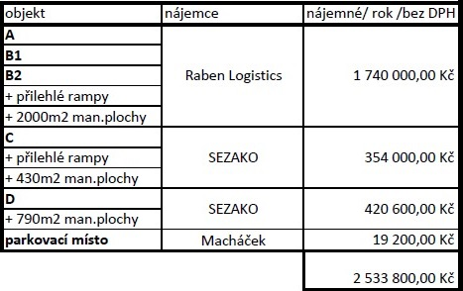
    Areál Hradec Králové, k.ú. Plotiště nad Labem
Stavební objekt "A" - Administrativní budova
dvoupodlažní zděný objekt obdélníkového půdorysu, přízemní prostor slouží jako sklad, ve 2.NP - sedm kanceláří včetně hygienického zázemí a kuchyňky.
Stavební objekt "B1" – Hala
jednopodlažní skladová hala obdélníkového půdorysu, jejíž součástí je hygienické zázemí se sprchami, šatnou, denní místností a kanceláří.
Stavební objekt "B2" – Hala
jednopodlažní skladová hala obdélníkového půdorysu, jejíž součástí jsou dvě kanceláře, jedna je přístupná z haly a druhá z vnější rampy. V čele haly je samostatný sklad.
Stavební objekt "C" – Hala
jednopodlažní skladová hala obdélníkového půdorysu.
Stavební objekt "D" – Hala
členitá jednopodlažní skladová hala, hlavní loď má zvýšenou světlou výšku. V této hale se také nachází montážní jáma v délce 17,8m. V zadní části haly se nachází hygienické zázemí se sprchami, šatnou, denní místností a kancelářemi.
Kapacita stavby Uzavřené nájemní smlouvy
 | Zastavěná plocha (m²) | Zastavěná plocha celkem (m²) | Obestavěný prostor (m³) | Obestavěný prostor celkem (m³)
Objekt "A" | 204,10 | 2 486,70 | 1 486,00 | 12 801,00
Objekt "B1" | 1 212,30 |  | 6 680,00
Objekt "B2" | 304,00 |  | 1 231,00
Objekt "C" | 368,90 |  | 1 505,00
Objekt "D" | 353,00 |  | 1 899,00
Výpočet výnosu za nájemné – volné prostory (potenciál)
Nájemce | výměra (m²) bez parkoviště a venkovní plochy | Výnos/měsíc | Výnos/rok
Volné prostory | 378,00 | 15 000,00 Kč | 180 000,00 Kč

Slide 9
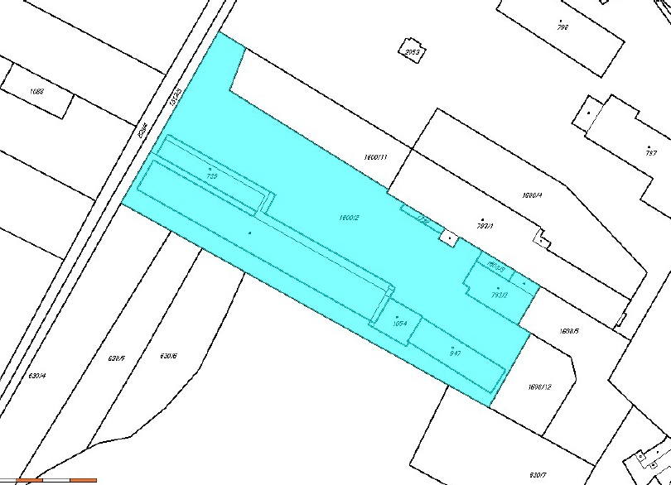
KATASTRÁLNÍ MAPA
    Areál Hradec Králové, k.ú. Plotiště nad Labem

Slide 10
DRAŽEBNÍ SPOLEČNOST
Jednička na poli dražeb
WWW.PROKONZULTA.CZ
Specialista na dražby, E-aukce, výběrová řízení, realitní prodej
Kontaktní osoba
Mgr. Klára Odehnalová
Tel.: 608 718 040
e-mail: odehnalova@prokonzulta.cz

